Slide 1



Curso Básico de
Primeros Auxilios
Santiago de Cali, Febrero 21 de 2.013

Slide 2
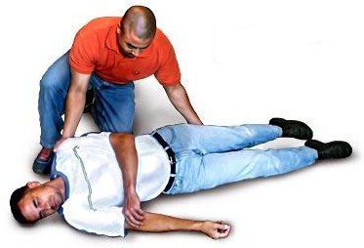
Dirigido a:
Esteticistas
Docentes
Público en general
Funcionarios Públicos
Profesionales de la salud (actualización)
Personas afines a los temas a desarrollar

Slide 3
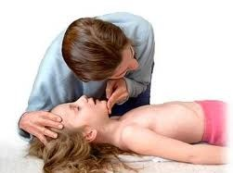
Objetivos
Evitar que el paciente fallezca
Evitar complicaciones psicológicas y físicas
Asegurar el traslado adecuado

Slide 4
Temario
Definición
Pasos antes de atender una víctima
Valoración primaria
Valoración secundaria
Protocolo de atención paciente alerta
Protocolo de atención paciente inconsciente
Toma de signos vitales
Respiración
Pulso
Temperatura
Tensión arterial
Reflejo pupilar
Lesión de tejidos blandos
Hemorragias
Heridas
Quemaduras
Lesión de tejidos duros
Esguince
Luxación
Fractura
Manejo de amputaciones
O.V.A.C.E
Enfermedades de aparición súbita
Desmayo
Fiebre
Convulsiones y epilepsia
Infarto*
Intoxicaciones
Picaduras y mordeduras

Slide 5
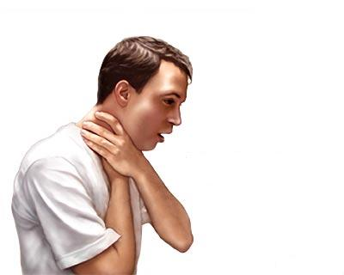
Intensidad y Horario
36 horas
Martes y Jueves
Febrero: 21, 26, 28
Marzo: 05, 07, 12, 14, 19, 21
8:00 a.m. – 12:30 p.m.
Receso 10:00 a.m. – 10:30 a.m.

Slide 6
Valor inversión / Forma de Pago
$ 240.000
Incluye:
Certificación
Curso 100% práctico
Efectivo
Consignación nacional
Cta. Cte. # 8070 84 2272-6 Bancolombia
TARJETA DE CREDITO – Débito
Financiación

Slide 7
Organiza, respalda y Certifica
Academia MARGOTA Christine Valmy International Schools
Aprobada por Ministerio de Protección Social y el Ministerio de Educación Nacional.
La primera Academia de Estética en el país con enfoque Holístico, contamos con una trayectoria de más de 60 años en los Estados Unidos y más de 10 años de presencia en Colombia.
CERTIFICA: Academia MARGOTA Christine Valmy International Schools
Cra. 1B Oeste # 6–27 Santa Teresita / Cali – Colombia
Telefax: (2)893 35 35 - Celular: 315-404 55 25
E-mail: info@academiamargota.com
www.academiamargota.com

